Slide 1

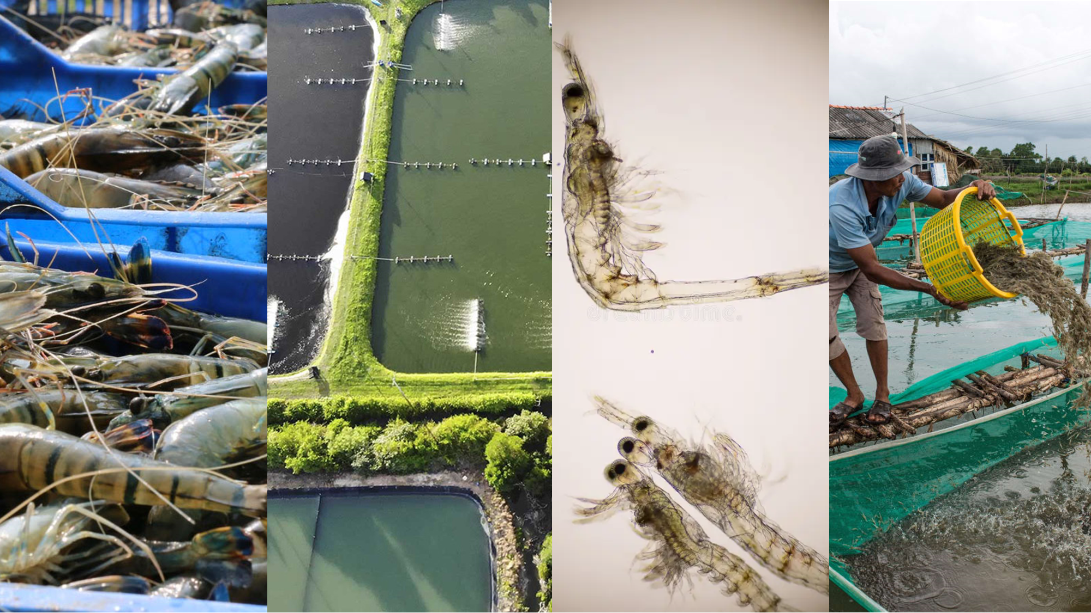
PENYUSUNAN COMMUNITY DEVELOPMENT PLAN (CDP)
PROYEK IISAP
Disiapkan oleh :
Agus Supriadi H, S.Pi, M.Si
TC Capacity Building

Slide 2



Rencana Pembelajaran
Tujuan: Setelah pemeblajaran ini perserta diharapkan;
Menjelaskan konsep rencana pengembangan pokdakan;
Menidentifikasi tahapan penyusunan kebutuhan sarana dan infrastruktur budidaya udang;
Mensimulasikan tata cara rencana pengembangan pokdakan
Waktu : 2JPL (90 Menit)
Metode : Studi Kasus, Curah Pendapat, Penugasan dan Diskusi

Slide 3
Konsep Capacity Building dalam IISAP
Input
Proses
Output
Capacity Building
Pembangunan Nucleus Center NC & Multiplication Breeding Center (MBC)
Meningkanya Kapasitas Staf UPT DJPB: NC & MBC
Meningkatanya SDM HSRT
DED NC, MBC & Laboratorium
Pembangunan NC, MBC & Lab
Pelatihan SDM NC, MBC & Lab
O-1 : Peningkatan Input Produksi Berkualitas & Berkelanjutan
Revitalisasi Rantai Pasok Produk Udang
Penataan Kasawasan Tambak
Pembangunan Tambak Klaster
Perbaikan infrastruktur Dasar (Saluran Tambak)
Stimulan Saprotan
Pelatihan & Pendampingan Pokdakan & Stakeholders
Penampingan Usaha Budidaya Berbasis CBIB
O-2 : Peningkatan Produktivitas & Kesejahteraan, serta Minimaliasi Dampak Lingkungan
Meningkanya Kapasitas Pembudidaya udang/ Pokdakan
Dukungan Stakeholders di daerah
O-3 : Peningkatan INDOGAP & STELINA
Memfasilitasi registrasi indukan dan pemasok pakan, pembudidaya udang, agregator, dan pengolah ke dalam sistem INDOGAP dan registrasi transaksi di STELINA
Pengembangan Rantai Dingin dan STELINA
Pendapingan Rantai Dingin dan STELINA

Slide 4


SIAPA SAYA?
Merubah Pola Pikir
Pokdakan
MISI - IISAP
REGULASI
SDM
INFRASTUKTUR
FINANSIAL
LINKUNGAN
FASILITATOR

Slide 5
INSTITUSI
PERSIAPAN
PELAKSANAAN
OUTPUT
SOCIAL IMPACT ASSESSEMNT & INITIAL PUBLIC CONSULTATION
PIU (BALAI/UPT)
SELEKSI KELOMPOK PETMBAK UDANG & HSRS
PENINGKATAN KAPASITAS
Grand Design
Capacity Building IISAP
Peningkatan Kapasitas Staf UPT DJPB
Peningkatan kapasitas Petambak & HSRT
Dukungan stakeholder daerah
Peningkatan Produksi Udang
Minimaliasi Dampak Lingkungan
USULAN DAFTAR KELOMPOK PETAMBAK UDANG
CAPACITY BUILDING KELOMPOK PETAMBAK & HSRT
SOSIALISASI PROGRAM
FGD -1 ANALISIS KEBUTUHAN KELOMPOK
FGD-4
TEMU BISNIS (PENGEMBANGJEJARING)
FASILITATOR
SECARA BERJENJANG (KAB, KEC & DESA)
PENDAMPINGAN
FGD-2 PENYUSUNAN RENCANA AKSI KELOMPOK → CDP
STIMULAN BAHAN & SARANA PRODUKSI
KAJIAN PROFIL KAWASAN
BASELINE SURVEY
PELATIAHAN KELOMPOK
(Output 1-3)
Modul Pelatihan
PEMBEKALAN FASILITATOR
PENYUSUNAN MODUL PELATIHAN (OUTPUT 1 – 3)
DOKUMEN
PMTC
Panduan Teknis Pelaksanaan IISAP
PENGOLAHAN & ANALISA DATA
SADP KAB
SAFEGUARD
MONEV
Draft Exit Strategy IISAP
Desk Study
PENYUSUNAN DOKUMEN
PMO (DGA-KKP)
Rencana Kerja Rinci
Draft SADP
Draft Safeguard Enironment, Sosial & Gender
DED Laboratorium, NC & MBC, tambak Cluster & Pengembangan kawasan
Perumusan Konsep Modul Pelatihan

Slide 6
Kajian Gagasan Sarana & Infrastruktur Budidaya Udang
No. | Sasaran | Masalah | Hambatan/ Penyebab Masalah | Potensi | Gagasan Kegiatan Sarana & Infastruktur | Jumlah Nilai | Urutan Peringkat | Dmapak
1 | Petambak Tradisional
2 | Perempuan dan Istri Petambak
3 | Masyarakat Adat
4 | Berkebutuhan khusus
5. | Dll

Slide 7
Matriks Diskusi Resume Kebutuhan Sarana dan Inrfastruktur Budidaya Udang Vaname
Sarana & Prasarana | Lokasi | Kondisi Saat Ini |  | Sarana & Infrasturktur yg Dibutuhkan | Manfaat | Dampak
 |  | Ada | Belum
A. Sarana/ Peralatan
1.
2.
3.
B. Infrastruktur
1. Saluran inlet
2. Saluran Outlet
3. Tandon
4. IPAL
C. Lingkungan
1.
2.

Slide 8
Penentuan Peringkat Masalah
No. | Masalah | Dirasakan banyak Orang | Sangat Parah | Menghambat Pendapatan | Potensi Pemecahan masalah | Jumlah Nilai | Urutan Peringkat
1
2
3
4
5
6
Keterangan: Untuk kolom 3 s/d 6 tuliskan skore 1 - 5 (skor 1 sangat rendah hingga skor 5 sangat tinggi)

Slide 9
Pengkajian Solusi/Tindakan Pemecahan Masalah
No. | Masalah | Penyebab (Akar Masalah) | Tantangan Pemecahan | Tindakan Pemecahan Masalah | Tindakan yang layak

Slide 10
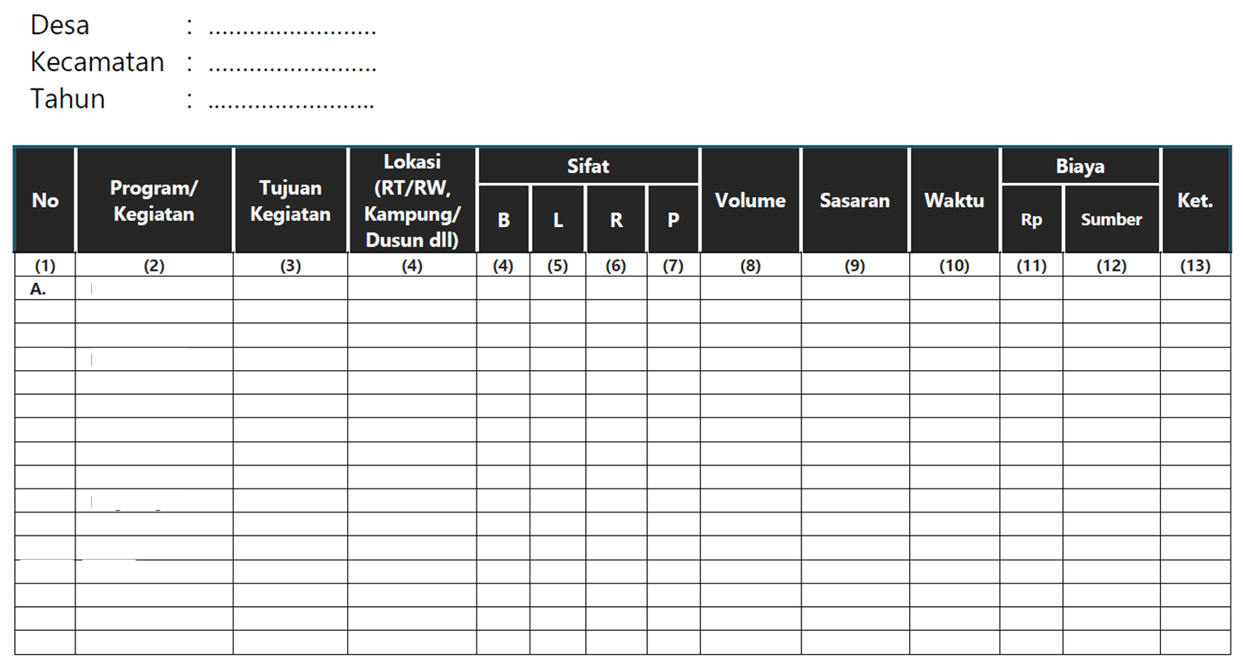
Daftar Usulan Kegiatan Sarana dan Infrastruktur IISAP
Keterangan: B = Baru, L = Lanjutan, R = Rehabilitasi, P = Perluasan

Slide 11
Usulan Infrastruktur Tambak Klaster
No | Infrastruktur | Deskripsi | Keterangan | Perkiraan Biaya
A | Saluran pemasikan (inlet)
1. | Saluran Skunder
2. | Saluaran Tersier
B | Tambak
1. | Tandon
2. | Tambak
3. | Jalan Produksi
4. | IPAL (Pengendapan limba)
C | Saluran Pengeluaran
1. | Saluran outlet alami
2. | Saluran outler yg akan dibangun

Slide 12
Matriks Diskusi Tahapan Fasilitasi Perencanaan Teknis Kegiatan Sarana dan Infrastruktur IISAP
No. | Tahapan Fasilitasi | Tujuan | Hasil | Proses Fasilitasi | Titik Kritis
A. | Tahapan Persiapan
1. | Sosialisasi tingkat kawasan & Desa
2. | Sosialiasi tingkat kelompok
3. | Konsultasi Bermakna Teknis
 | Analisis Kebutuhan Sarana & Inrastruktur Budidaya Udang
4. | Penguatan organsisasi Pokdakan (AD/ART, NIB, SPPL, & Kartu Kusuka)
5. | Penyusunan Proposal Sarana & Inrastruktur Budidaya Udang
6. | Dll

Slide 13
Matriks Diskusi Tahapan Fasilitasi Perencanaan Teknis Kegiatan Sarana dan Infrastruktur IISAP
No. | Tahapan Fasilitasi | Tujuan | Hasil | Proses Fasilitasi | Titik Kritis
B. | Tahapan Perencanaan Teknik
1. | Identifikasi penyediaan lahan (Basic Design)
2. | Penyusunan Proposal Sarana (Swadaya Mansyarakat)
3. | Survei dan investigasi teknik (konsultan perencana)
4. | Rembuk warga kesepakatan pengumpulan lahan (DDR)
5. | Penyusunan desain teknis (spesifikasi teknis & gambar2)
6. | Rencana pengaduan Masyarakat (GRM)
7. | Dll

Slide 14
Outline Rencana Pengembangan Masyarakat/CDP
A. Profil Sosial Ekonomi Kawasan Tambak:
Hasil survey penilian dampak sosial (SIA)
Sistem Penguasaan Tanah Masyarakat/Petambak
Kondisi Fisik, Sosial Ekonomi, dan Praktik Akuakultur
Kerentanan lingkungan, sosial dan budaya (mis. gender, masyarakat adat, migrasi, banjir, kekeringan, dll.)
Keberadaan komunitas-komunitas masyarakat adat
B. Uji Tuntas dan Rencana Pengembangan Tambak : penapisan lahan tambak sasaran program
C. Keterbukaan konsultasi informasi dan partisipasi : Konsultasi Bermakna
D. Rencana Kegiatan dan Rencana Anggaran Biaya Kegiatan
E. Mekanisme Peanganan Keluahan : Kegiatan yang direncanakan untuk pengungkapan dan penyebaran GRM harus disediakan. Ini termasuk informasi tentang sarana pengungkapan, lokasi pengungkapan/penyebarluasan GRM; informasi tentang fokus GRM dengan nama dan nomor kontak.
F. Pemantauan dan Pelaporan

Slide 15
TERIMA KASIH

Slide 16
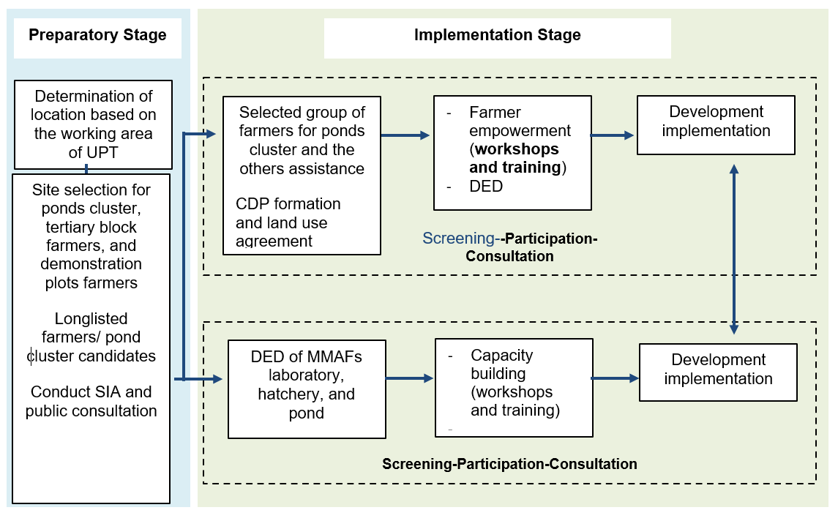
Community Development Workflow
Source: PAM IISAP

